Slide 1



EXPRESSION PROCESSOR :
INFIX และ POSTFIX
Group 4

Slide 2

สมาชิก
นาย กษิดิศ อุ่นอำไพ 68122250028
นาย ชลสิทธิ์ จิตรณรงค์ 68122250092
นางสาว น้ำผึ้ง เอียดวงศ์ 68122250031
นาย ณัฐชนันท์ จินดานิล 68122250102
นาย พฤทธชาต ดํานิล 68122250104

Slide 3


CASE STORY
ระบบรับนิพจน์ทางคณิตศาสตร์ ตรวจสอบความถูกต้อง แปลง Infix เป็น Postfix และคำนวณผลลัพธ์ พร้อมเปรียบเทียบกับวิธีประเมิน Infix โดยตรงด้วย Operand Stack และ Operator Stack
หน้า 3

Slide 4
INPUT/OUTPUT/CONSTRAINTS
-Input : Infix Expression
-Output : Postfix (สำหรับ A), Result, Error ถ้ามี
-Constraint : Operator เป็น binary operator; `*`,`/` priority 2; `+`,`-` priority 1; ทำจากซ้ายไปขวาเมื่อ priority เท่ากัน

Slide 5
Algorithm A
แนวคิด
1. Tokenize และ Validate
2. Infix -> Postfix ด้วย Operator Stack
3. Evaluate Postfix ด้วย Operand Stack
Algorithm B
แนวคิด
ใช้ Operand Stack และ Operator Stack ประเมิน Infix โดยตรง โดยเปรียบเทียบ Priority และคำนวณเมื่อถึงจุดที่ควรทำ

Slide 6
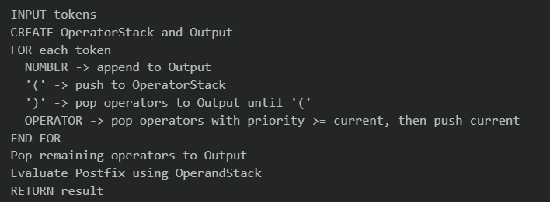
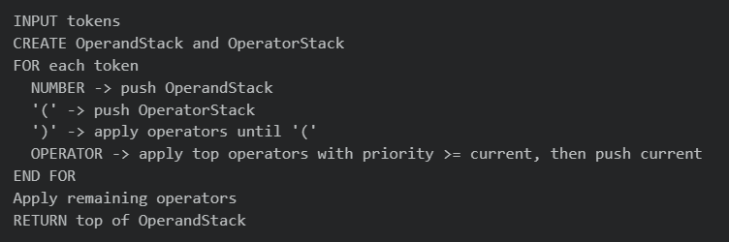
Pseudocode
Algorithm A
Algorithm B

Slide 7

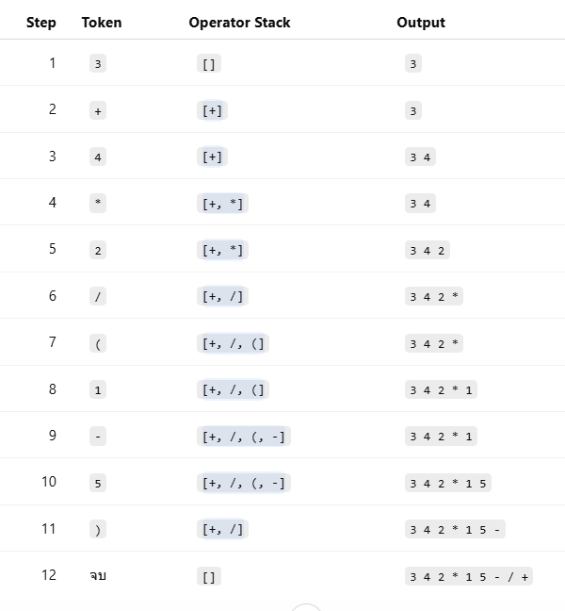
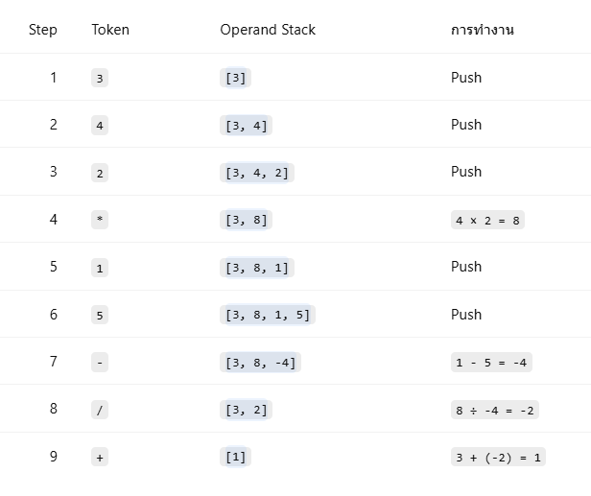
Step-by-step
Infix: 3 + 4 * 2 / (1 - 5)
Postfix: 3 4 2 * 1 5 - / +
result:1
หน้า 7

Slide 8

Correctness
กรณี Operand
Precondition
Argument
เมื่อพบ Operand ระบบนำ Operand ไป Output หรือ Operand Stack โดยตรง เนื่องจาก Operand ไม่จำเป็นต้องเปรียบเทียบ Priority
ก่อนเริ่ม Algorithm
-Input มี Token ตามรูปแบบที่ระบบรองรับ
-Operand เป็นจำนวนเต็มบวก
-Operator อยู่ใน + - * /
-วงเล็บต้องสมดุล
-นิพจน์ต้องมีลำดับ Operand และ Operator ถูกต้อง
กรณี Operator
เมื่อพบ Operator ระบบเปรียบเทียบ Priority กับ Operator บน Stack
หาก Operator บน Stack มี Priority มากกว่าหรือเท่ากัน ระบบจะ Pop ออกมาก่อน ทำให้ Operator ที่ต้องคำนวณก่อนถูกประมวลผลตามลำดับ
Loop Invariant
Correctness ของ Postfix
ระหว่างการแปลง Infix เป็น Postfix มีคุณสมบัติที่ยังคงเป็นจริงดังนี้
-Operand ที่อ่านมาแล้วและไม่ต้องรอ Operator จะถูกเก็บใน Output
-Operator ที่ยังไม่ควรถูกนำออกจะอยู่ใน Operator Stack
-Operator Priority สูงกว่าจะถูกประมวลผลก่อน Operator Priority ต่ำกว่า
-Operator ที่อยู่ในวงเล็บจะไม่ถูกนำออกไปนอกวงเล็บ
Postfix ไม่ต้องใช้วงเล็บในการกำหนดลำดับ เพราะตำแหน่งของ Operator ใน Postfix เป็นตัวกำหนดลำดับการคำนวณอยู่แล้ว
กรณีวงเล็บ
เมื่อพบ ( ระบบ Push ลง Stack เพื่อเป็นขอบเขตของนิพจน์
เมื่อพบ ) ระบบจะ Pop Operator จนถึง ( ทำให้การคำนวณภายในวงเล็บเสร็จก่อน
หน้า 8

Slide 9


Correctness Argument
ตัวอย่าง
3 + 4 * 2
กลายเป็น
3 4 2 * +
เมื่อประเมินจะทำ
4 * 2
ก่อน แล้วจึง
3 + 8
จึงได้
11
Postcondition
เมื่อ Algorithm หยุด
Operator ที่ต้องประมวลผลทั้งหมดถูกนำออกจาก Stack
Operand Stack เหลือผลลัพธ์สุดท้ายเพียงหนึ่งค่า
ผลลัพธ์ตรงกับค่าของนิพจน์ Infix
ดังนั้น Algorithm ให้ผลลัพธ์ที่ถูกต้อง
หน้า 9

Slide 10

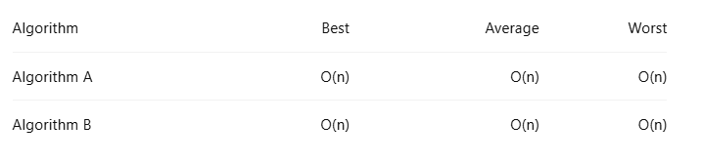

Big-O Analysis
ให้ n คือจำนวน Token ของนิพจน์
Algorithm B
Algorithm B อ่าน Token และทำ Push/Pop Stackแบบจำกัดดังนั้น O(n)
Algorithm A
Tokenize
O(n)
Infix → Postfix
O(n)
แม้จะมี while อยู่ภายใน Loop แต่ Operator แต่ละตัวถูก Push และ Pop จำนวนจำกัด จึงรวมแล้วเป็นเชิงเส้น
Evaluate Postfix
O(n)
ดังนั้น Algorithm A โดยรวม
O(n)
หน้า 10

Slide 11
Big-O Analysis
Space Complexity
Operator Stack = O(n)
Postfix Output = O(n)
Operand Stack = O(n)
ดังนั้น
Auxiliary Space = O(n)
Operator Stack = O(n)
Operand Stack = O(n)
ดังนั้น
Auxiliary Space = O(n)
Algorithm A
Big-Omega และ Big-Theta
ทั้งสอง Algorithm ต้องอ่าน Input เพื่อประมวลผล ดังนั้น
Ω(n)
และภายใต้โมเดลการคำนวณของโจทย์
Θ(n)
Algorithm B
หน้า 11

Slide 12
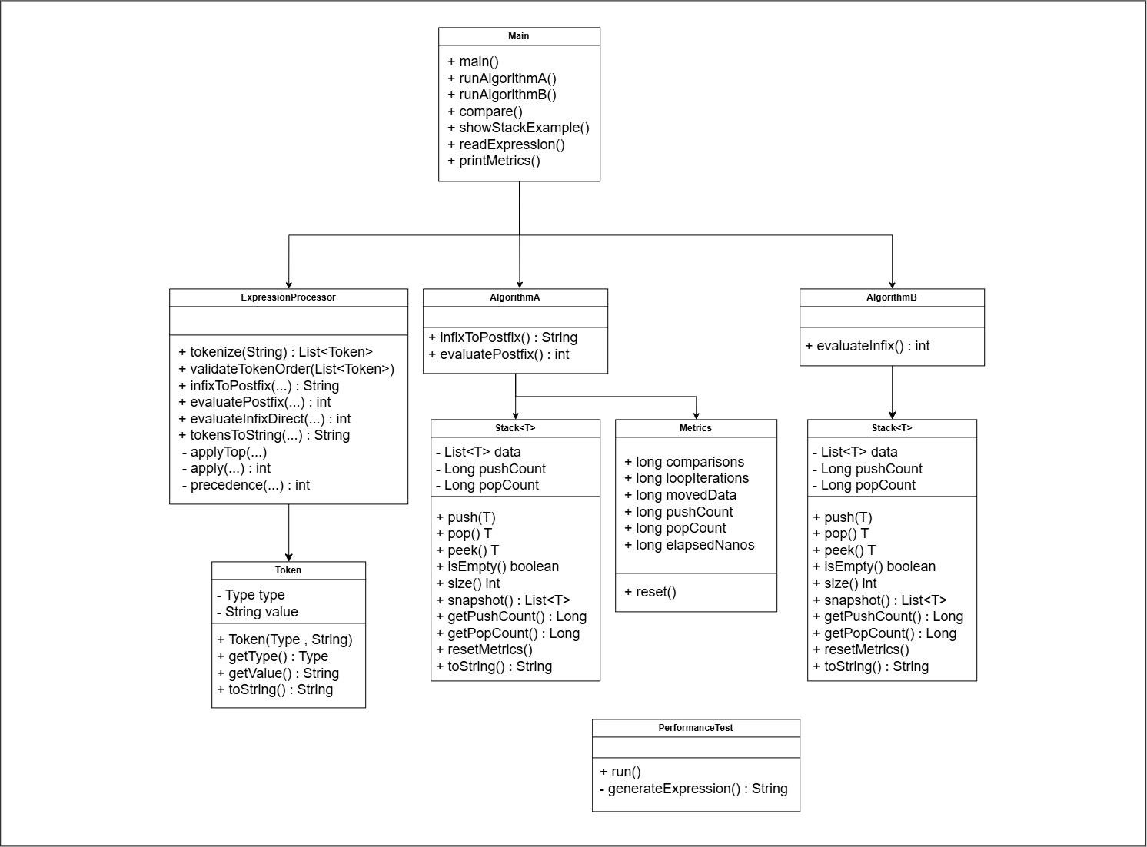
Class Diaram

Slide 13
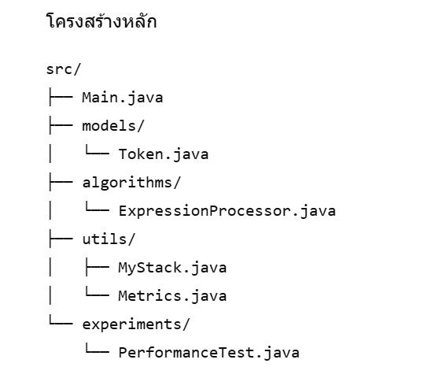
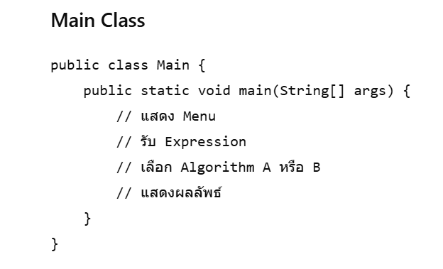
Java Implementation
หน้า 13

Slide 14
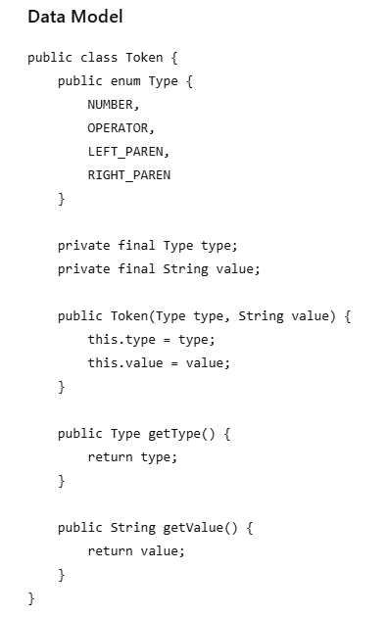
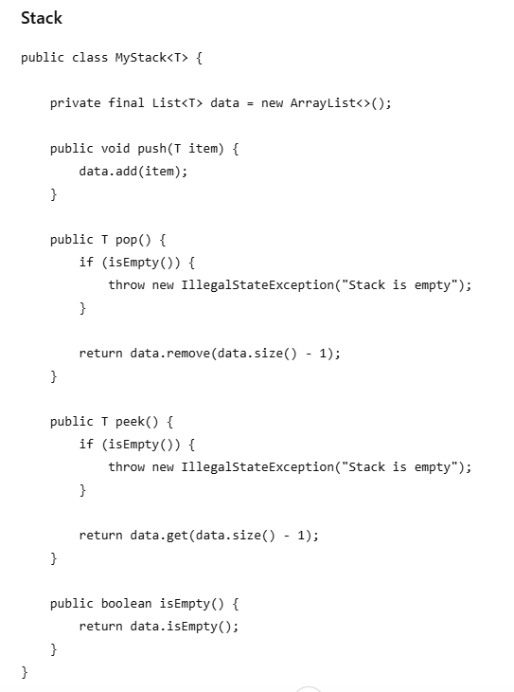
Java Implementation
หน้า 14

Slide 15
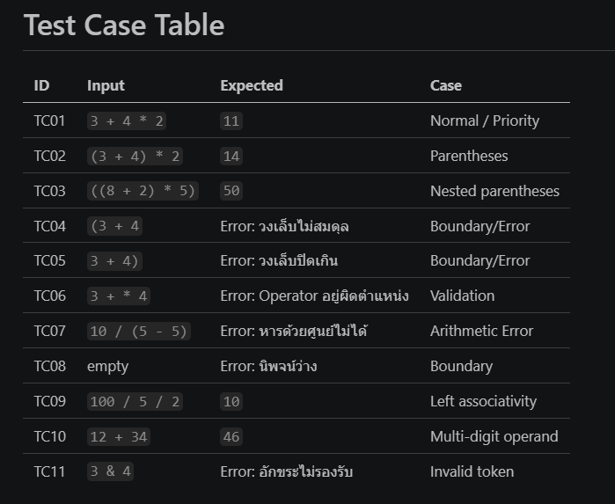
Test case
หน้า 15

Slide 16
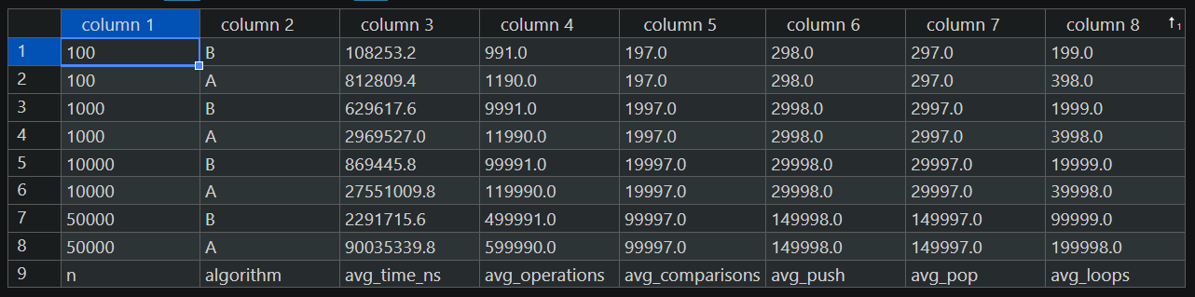
Experimental Results
หน้า 16

Slide 17
สรุปและวิธีที่กลุ่มเลือก
จากการออกแบบและเปรียบเทียบ Algorithm ทั้งสอง วิธีสามารถประมวลผลนิพจน์ตามโจทย์ได้อย่างถูกต้อง และทั้งสองวิธีมี Time Complexity เป็น O(n) และ Auxiliary Space เป็น O(n)
Algorithm A: Infix → Postfix → Evaluate
มีข้อดีคือโครงสร้างชัดเจน เข้าใจง่าย และสามารถตรวจสอบลำดับการคำนวณผ่าน Postfix ได้ง่าย จึงเหมาะสำหรับการอธิบายและตรวจสอบความถูกต้องของระบบ
Algorithm B: Direct Infix Evaluation
มีข้อดีคือสามารถประเมินนิพจน์ได้โดยตรงและไม่ต้องสร้าง Postfix แยก แต่ Logic ในการจัดการ Priority และ Stack มีความซับซ้อนมากกว่า
หน้า 17

Slide 18
วิธีที่กลุ่มเลือก
โดยสรุป
Algorithm A
Infix
↓
Postfix
↓
Evaluate
↓
Result
เป็นวิธีที่กลุ่มเลือกใช้เป็นวิธีหลัก ส่วน
Algorithm B
Infix
↓
Evaluate Directly
↓
Result
ใช้สำหรับเปรียบเทียบกับ Algorithm A
กลุ่มเลือก Algorithm A: Infix → Postfix → Evaluate เป็นวิธีหลักในการนำเสนอ เนื่องจากมีขั้นตอนที่ชัดเจน เข้าใจง่าย และแสดงลำดับการคำนวณได้อย่างชัดเจนผ่าน Postfix อีกทั้งยังเหมาะสำหรับการอธิบายเรื่อง Stack, Operator Priority และ Correctness ของอัลกอริทึม
อย่างไรก็ตาม กลุ่มยังพัฒนา Algorithm B เพื่อใช้เป็นวิธีเปรียบเทียบด้านประสิทธิภาพ ตามข้อกำหนดที่ต้องออกแบบอัลกอริทึมสำหรับปัญหาเดียวกันมากกว่า 1 วิธี
หน้า 18

Slide 19
จบการนำเสนอ

